Slide 1
Nichtlineare Funktionen Funktionen vom Typ $f\left(x\right)=\frac{c}{x²}$

Slide 2
Gebrochen rationale Funktionen
Funktionen, bei denen die Variable x im Nenner vorkommt, heißen gebrochen rationale Funktionen.
$$f\left(x\right)=\frac{c}{x}$$
$$f\left(x\right)=\frac{c}{x²}$$

Slide 3
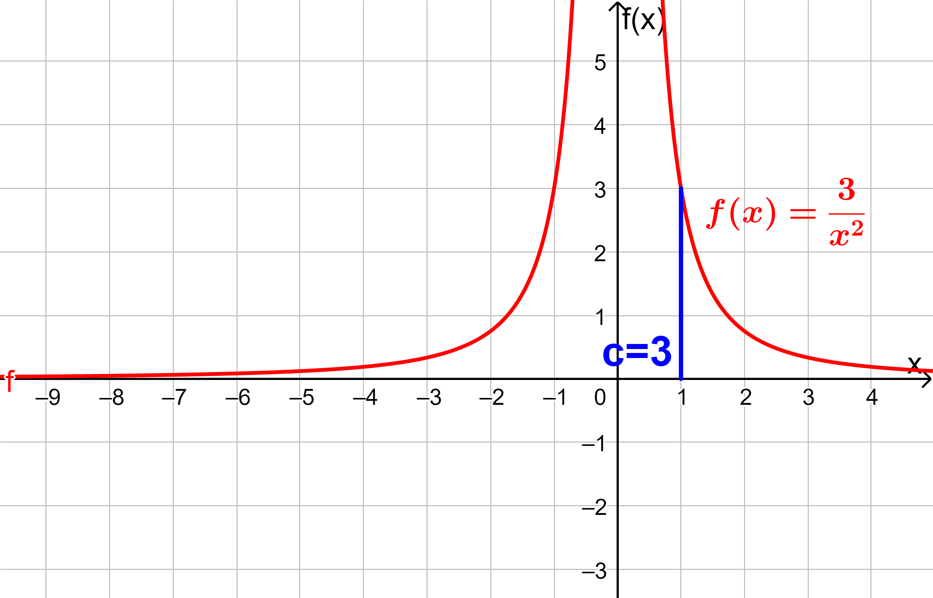
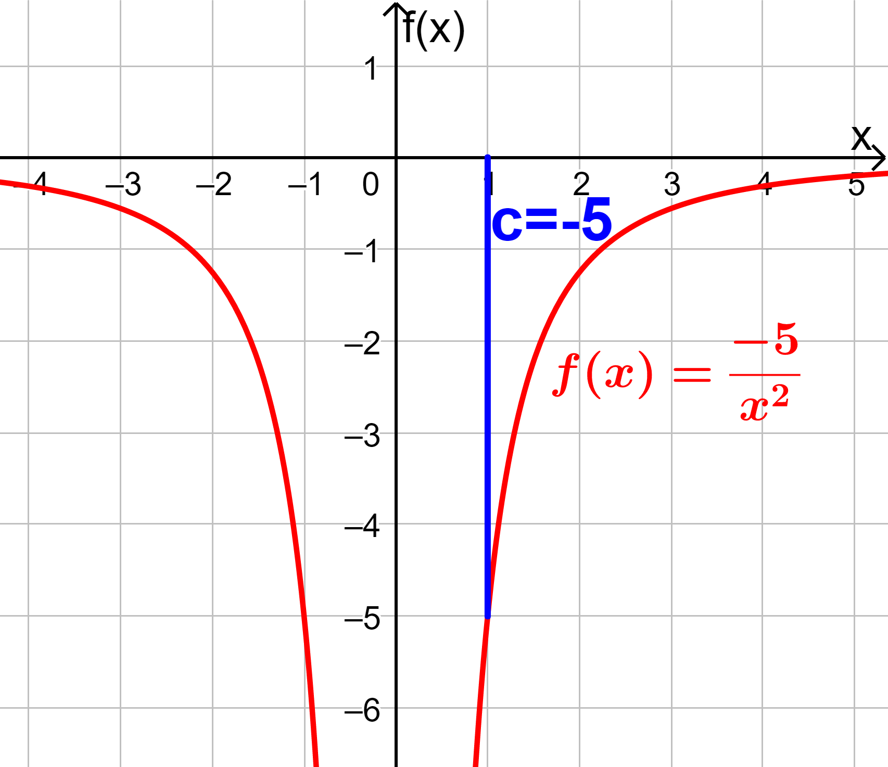
Funktionen vom Typ $f\left(x\right)=\frac{c}{x²}$
Die Variable c ist dabei eine reelle Zahl, die jeden Wert außer 0 annehmen darf.
$$c>0$$
$$c<0$$
$$Quadrat \\ x²$$

Slide 4
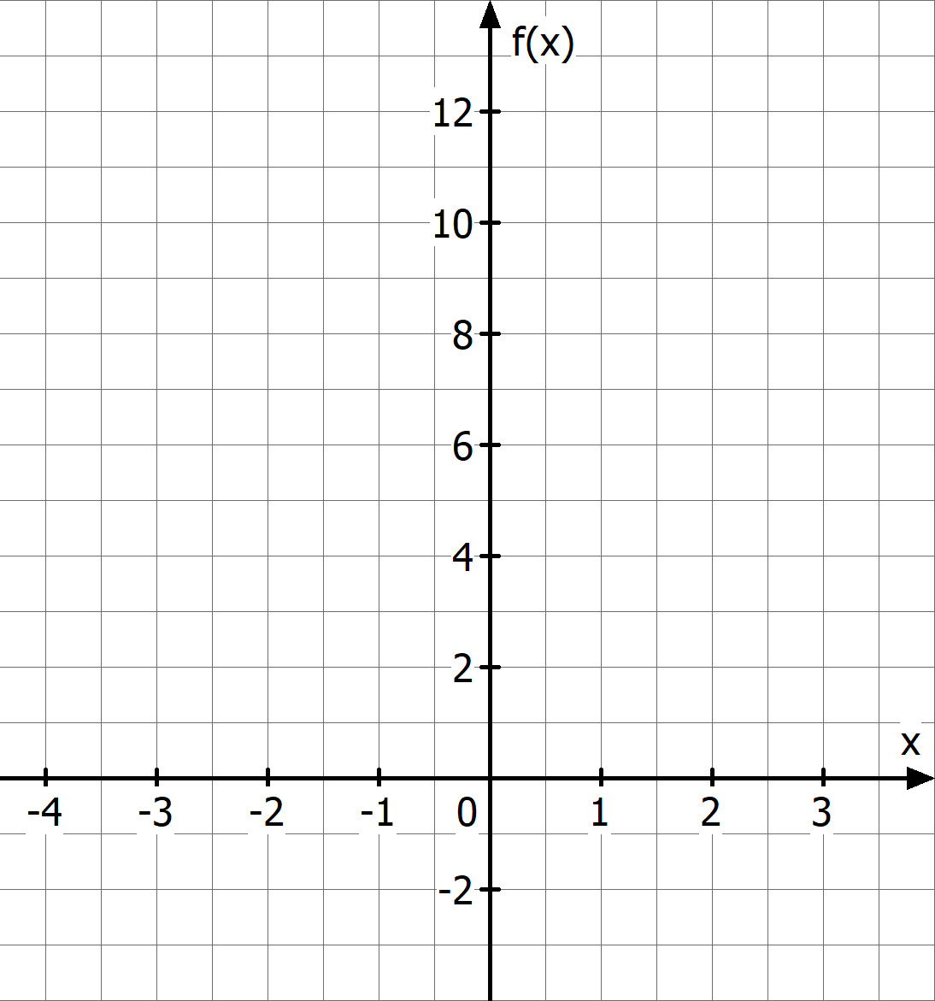
$$c>0$$
$$f\left(x\right)=\frac{2}{x²}$$
$$x$$ | $$f(x)$$
-3
-2
-1
-0,5
0,5
1
2
3

Slide 5
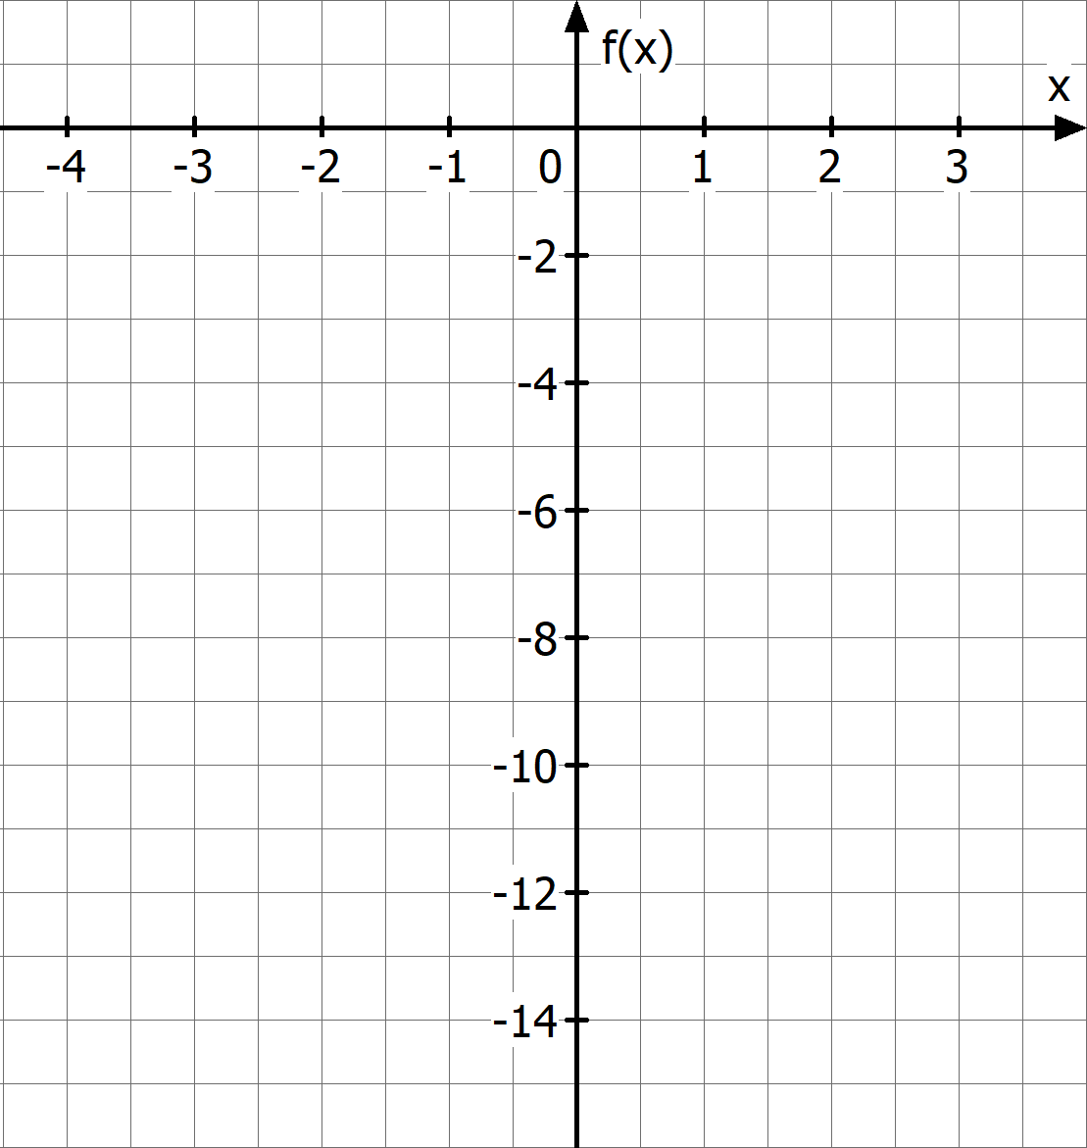
$$f\left(x\right)=−\frac{3}{x²}$$
$$c<0$$
$$x$$ | $$f(x)$$
-3
-2
-1
-0,5
0,5
1
2
3

